Slide 1

Velkommen til dag 2 kl. 8.00 – 16.00

Slide 2

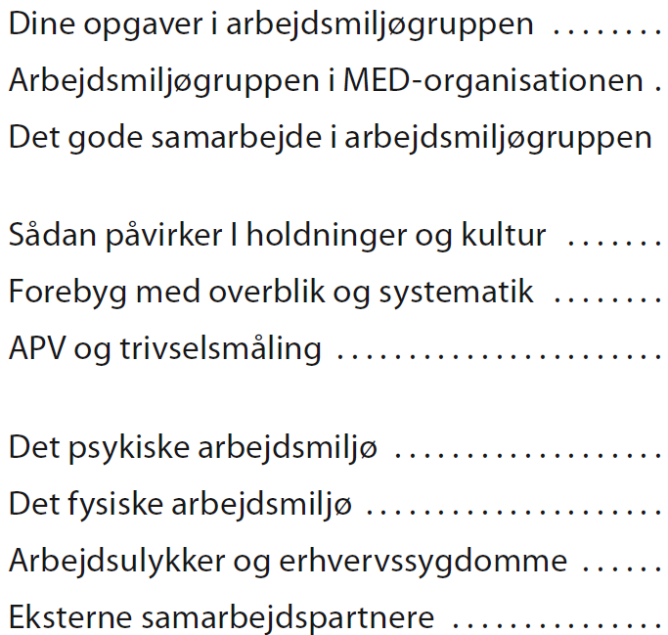
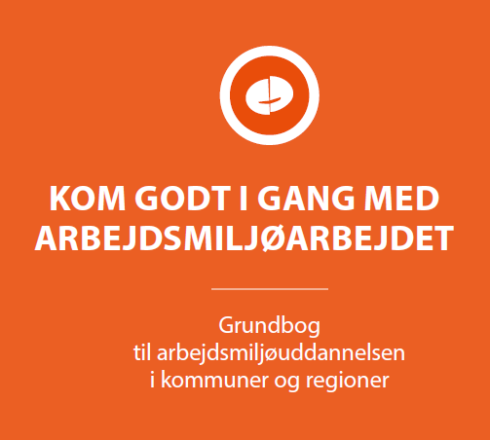
Emner på uddannelsen
Notes:
I får jeres egen personlige bog. Grundbogen: Beskriver parternes opfattelse af god arbejdsmiljøpraksis i kommuner. Den er tænkt som en introduktion til arbejdet i arbejdsmiljøgrupperne. Teksten er ikke dækkende og fyldestgørende som fortolkning af retstilstanden på området. Der henvises i stedet til gældende arbejdsmiljølovgivning samt de relevante bestemmelser i aftaler og overenskomster.

Slide 3
OPFØLGNING PÅ SELVSTUDIE

Slide 4
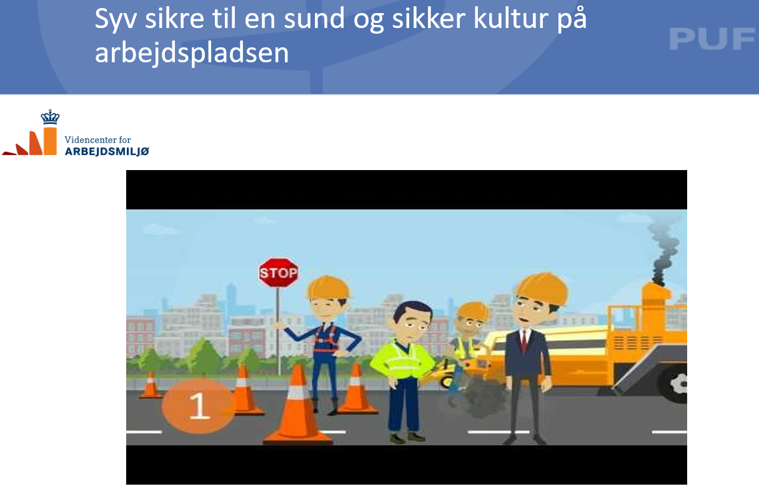
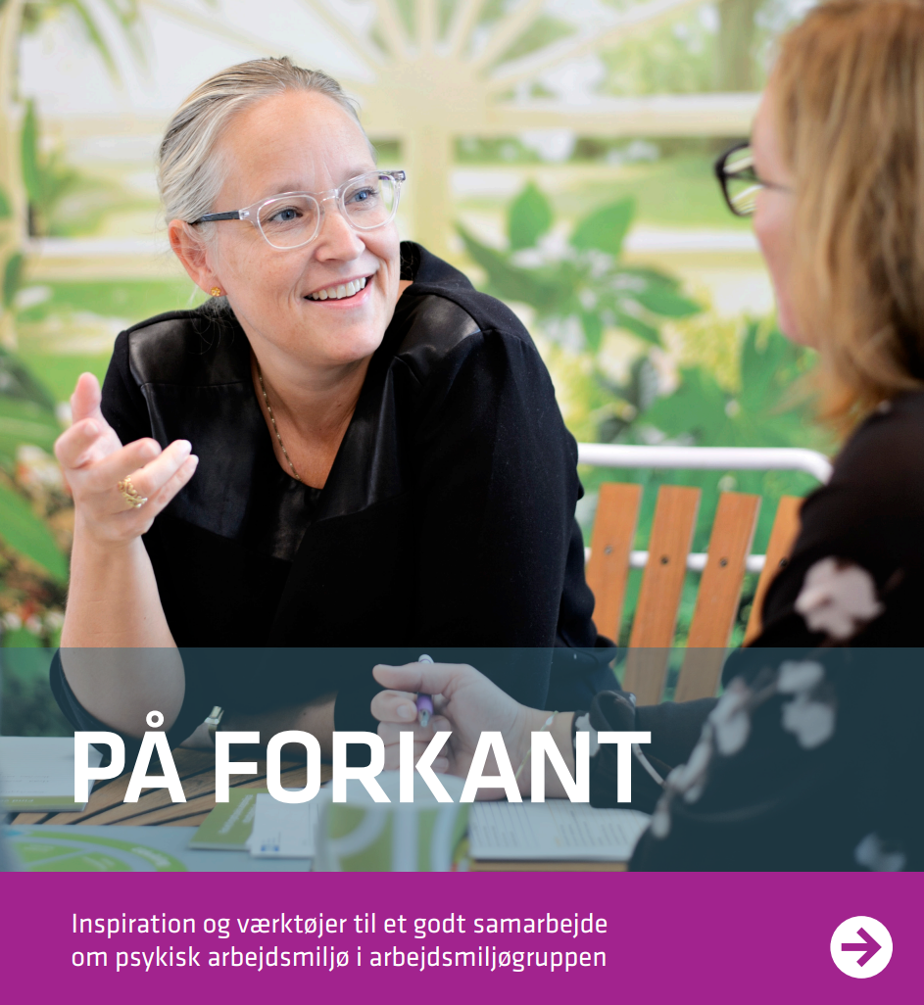
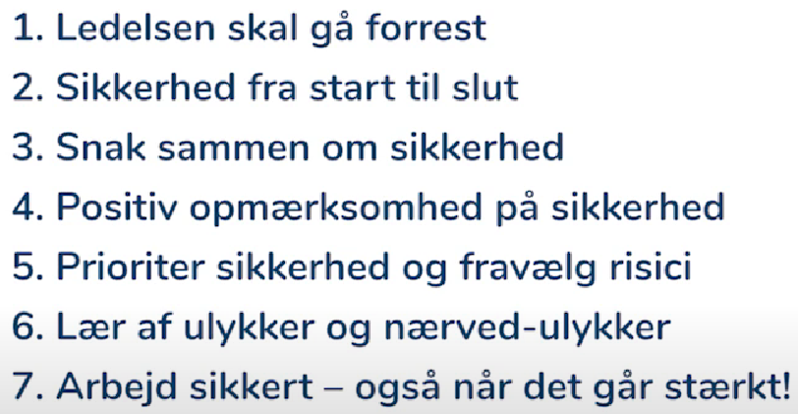
Selvstudie
Påvirkninger af holdninger og kultur s. 46-51
Alle har en opgave
Du er rollemodel
Overblik og plan
Gør arbejdsmiljøet synligt
Anerkend dilemmaer og krydspres
7 gode råd til at forbedre sikkerhedskulturen!
Syv metoder til at drive indsatser, skabe større synlighed om arbejdsmiljø-indsatserne, engagere arbejdspladsen og sikre opdaterede input i arbejdsmiljøgruppens arbejde.
Otte metoder til at skabe klarhed over arbejdsmiljø-gruppens roller og opgaver og til at arbejde mere systematisk og strategisk.
Notes:
inspirere arbejdsmiljøgruppen til at komme på forkant i arbejdsmiljøarbejdet. Fokus på det psykiske AM.

Slide 5
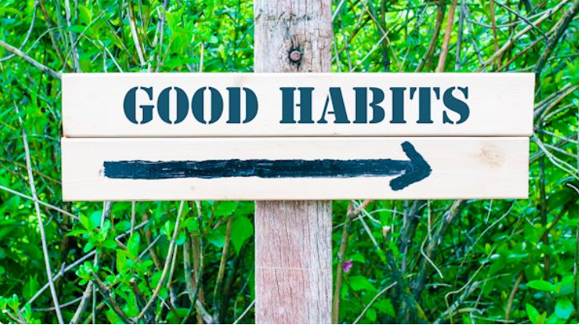
Alt i alt drejer det sig om at have
GODE VANER

Slide 6



Hvordan er kulturen på jeres arbejdsplads?
Kulturen er lige så usynlig som den luft vi indånder
Hvem kan se kulturen?
Det kan den nye medarbejder på arbejdspladsen
Den første periode er typisk en intensiv oplevelse for medarbejderen, da kollegaerne, arbejdspladsens rutiner og arbejdsgange skal læres og forstås.
Brug den nye medarbejder til at give arbejdspladsen et kritisk eftersyn!
I får et sæt friske øjne på kulturen og jeres arbejdsgange, inden medarbejderen bliver fuldt integreret i kulturen på arbejdspladsen og ikke længere stiller spørgsmålstegn ved tingenes tilstand.
Bed jeres nye medarbejdere om løbende at notere, hvad han/hun:
Oplever som karakteristisk for jeres arbejdskultur
Ikke kan forstå
Oplever som godt og værdifuldt i kulturen og samarbejdet
Oplever som mærkeligt eller uhensigtsmæssigt
Har af gode råd til forbedringer
Tænker, at teamet med fordel kunne tale om
Lad medarbejderen enten præsentere sine guldkorn for AMG eller på et personalemøde. Der er hel sikkert guld at hente.
Hjemmeblind
Notes:
Hjemmeblind – vi kan ikke selv se egen kultur i afdelingen
kulturen kan virke lige så usynlig som den luft vi indånder
Kulturen er indlejret i vores vaner, og vi tænker ikke over, at kulturen er integreret i den måde, vi siger godmorgen eller holder møder på.
Det er svært at forholde sig kritisk og objektivt til egne arbejdsgange, når man har brugt masser af tid og kræfter på at forme og forbedre dem. Det ville jo være at kritisere sig selv.
Når man selv er sovset ind i den usynlige kultur, kan det være svært at få øje på, hvor afdelingen er udfordret. Man er hjemmeblind.

Slide 7
7 gode råd - til at forbedre sikkerhedskulturen

Slide 8
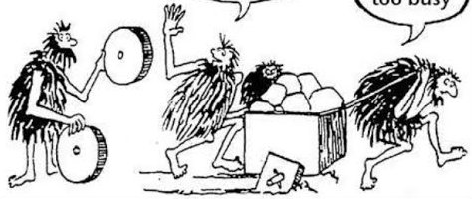
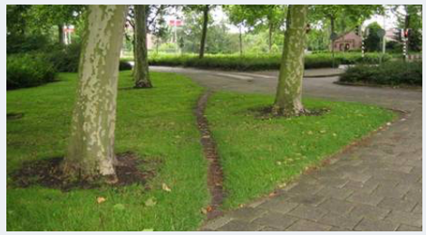
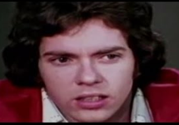

3 erkendelser fra adfærdspsykologien
Vi gør, som vi plejer
At ændre på en vane kan føles akavet, besværligt, måske endda ubehageligt.
Det vi plejer synes nemmere og tidsbesparende i selve situationen.
Udvikling er både en destruktiv og skabende proces – trussel og mulighed
I skal påvirke til nye vaner der er mere skånsomme for de ansatte!
Nej tak!
Vi har for travlt
Vi gør det, der er lettest at gøre
Vi gør, hvad andre gør
Værktøj
Ønsker at være en del af gruppen
Frygt for udstødelse
Ex. 80% af kommunens ansatte bliver vaccineret…
Gør det let for medarbejderne at arbejde sundt og sikkert
Understøtter dialogen om opgaverne løses hensigtsmæssigt
eller er der andre måder, de kunne løses på?
Notes:
Eksperimentet er gennemført mange gange, mange steder i USA – og her den hyppigste adfærd.
1 frivillig og resten er skuespillere.
Opgaven er enkelt. Den frivillige er bedt om at se på stregen til venstre og fortælle nummeret på den streg der har samme størrelse til højre.
Skuespillerne er bedt om at matche den samme forkerte streg.
Opsamling: Vi er sociale væsener og vi gør meget for at blive accepteret i en gruppe, selvom det betyder, at vi går i mod vores egen overbevisning. Vores ur hjerne er programmeret til at tilpasse sig og undgå udstødelse – udstødelse betød død.

Slide 9
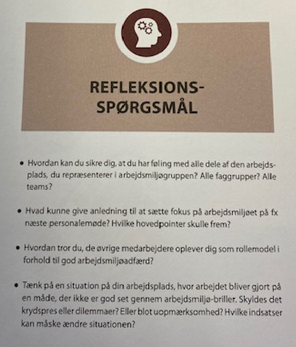
Besvar spørgsmål side 52

Slide 10
PSYKISK ARBEJDSMILJØ (9)

Slide 11
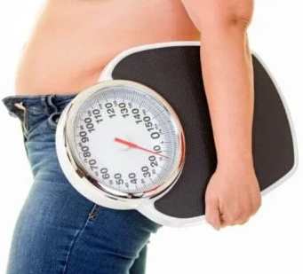
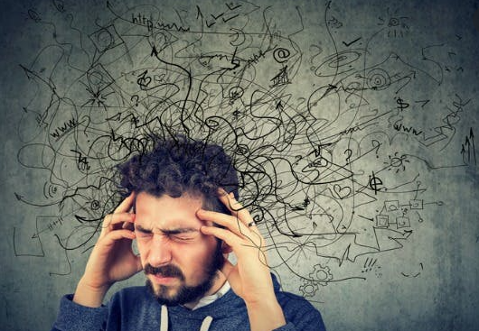
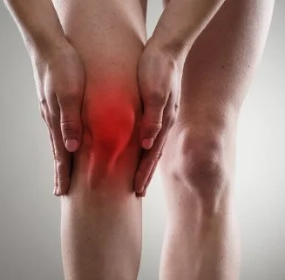


Psykisk belastning
Nogen arbejdspladser producerer mere stress end andre, hvorfor?
I skal medvirke til at forbygge nedslidning
Notes:
Kig på det I når versus det I ikke når….

Slide 12

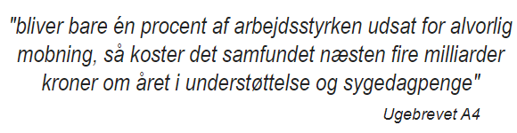


Bekendtgørelse om psykisk arbejdsmiljø nr. 1406
Balance mellem forekomsten af en påvirkning og arbejdspladsens forebyggelse
- Risikovurdering -
Kollegaer
Påvirkning
forebyggelse
Læs mere her (klik)
Arbejdsgiver er forpligtet til at forebygge dårligt psykisk arbejdsmiljø.
Notes:
Kig på det I når versus det I ikke når….

Slide 13

Hvordan arbejder/har I arbejdet med det psykiske arbejdsmiljø?
Notes:
Kig på det I når versus det I ikke når….

Slide 14

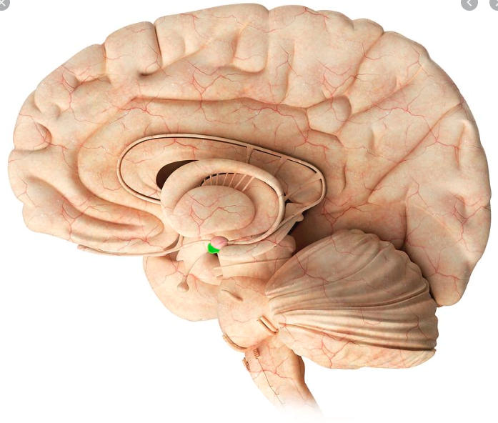
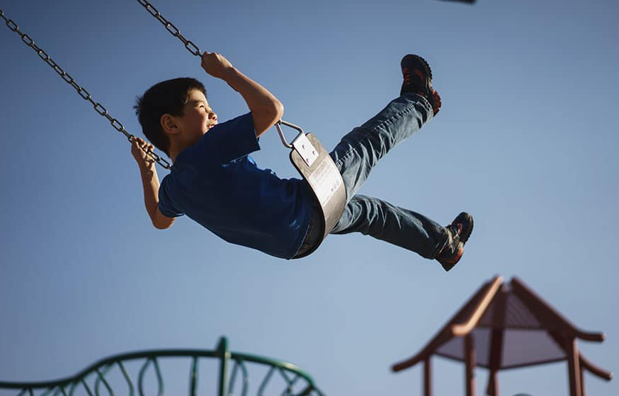

Menneskets biologi
Amygdala udløser stresshormornerne adrenalin og kortisol
Psyken elsker punktummer
Ved langvarig påvirkning skruer hjernen
ned for sig selv;
mister overblik
glemmer ting
har svært ved at huske
Ved meget lang periode eller gentagelser
Risiko: Depression og angst
Kortere perioder skærper vores hjerne
Serotonin i hjernen = motorolie i en motor
udløses af positive omgivelser og/eller relationer
Notes:
Hjernen kører over på automatik, vores angst bliver påvirket.

Slide 15


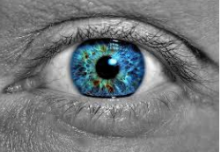

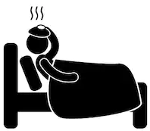





Spot stress hos en kollega
Tidlig opsporing = hurtig indsats = mindre belastning = bedre løsning af kerneopgaven
Klik her for mere info
Manglende samarbejdsvilje og konfliktoptrappende
Manglende arbejdsglæde
Højt sygefravær
Manglende engagement og overskud
Misbrug
Mister hurtigt overblik
Øget tendens til brok

Slide 16

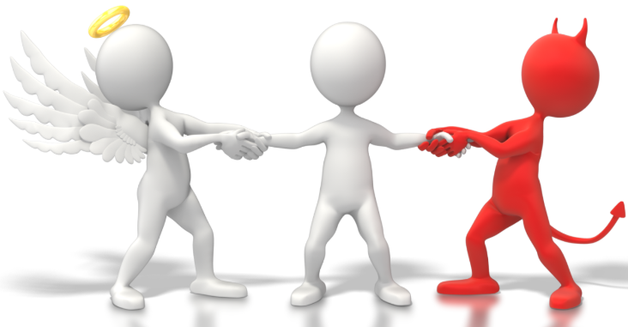
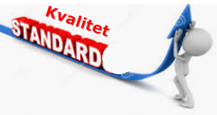




Stress triggere opdelt i 3 kategorier
Moralsk stress
– når man ved at man kan gøre det bedre
Organisatorisk stress
– arbejdet er organiseret således at der er for stor afstand mellem
det der er muligt for mig og min faglighed
Relationel stress
– det der sker i relationen mellem mennesker
(er hovedårsagen til stress ikke travlhed)
Viden
- til at forebygge/handle på ”stress” på arbejdspladsen klik her.

Slide 17

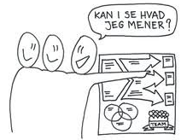
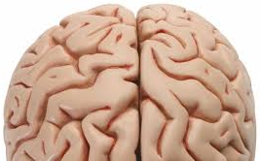

Eksempler inden for de 3 kategorier
Arbejdsmiljø
Vi er
hinandens
arbejdsmiljø!
Ledelsen
Den vej
Uddybning af Organisatoriske påvirkninger
Arbejdsmængde
Tidspres
Modstridende krav
Indflydelse på eget arbejde
Høje følelsesmæssige krav
Skiftende arbejdstider
Natarbejde
Belønning
Uddybning af relationelle påvirkninger
Traumatiske hændelser
Krænkende hændelser – mobning og chikane
Vold i og uden for arbejdstid – psykisk og fysisk
Trusler/ros
Godt forhold til kollegaer og borgere
Gøre hinanden gode via samarbejde
God modtagelse og introduktion
Vi påvirker hinanden
- Relationer, det der sker imellem mennesker
Arbejdspladsens rammer og vilkår
Arbejdets indhold (fx høje følelsesmæssige krav)
Den måde arbejdet er organiseret på
Afstemme rammer og vilkår
Alle medarbejdere (og borgere) er en del af det sociale miljø – alle har et medansvar!
Uddybning af moralske påvirkninger
Faglig stolthed og tid
Modsatrettede bekymringer og hensyn
Ikke muligt at yde sit bedste
Ukendte professionelle standarder
Notes:
Undersøg hvor relationerne til andre er blevet forstyrret

Slide 18

Opsummering
Hold løbende fokus (hvordan – lav aftaler/retningslinjer)
Reager tidligt på signaler (hvordan - lav aftaler/retningslinjer)
Arbejd forebyggende (fx risikovurdere og handle på retningslinjerne på arbejdspladsen)
Gå selv i spidsen (vær rollemodel)
Brug organisationen og gode værktøjer (fx udarbejde retningslinjer med forebyggende effekt ift. stress, mobning, seksuel chikane, vold og trusler, mm.)
Find ud af hvad der er virksomt på din arbejdsplads!
Metoder og værktøjer side 72-81 i grundbogen
Notes:
Målet med at arbejde med det psykiske arbejdsmiljø er at styrke trivsel og arbejdsglæde OG hindre stress, udbrændthed og mistrivsel
Stressretningslinje på Kaizen tavle, jo, bedre man kender hinanden (sociale arr.) jo, før kan man se signaler, fokuser på de arbejdsmiljømæssige konsekvenser ved planlagte forandringer, lav aftaler via stressretningslinje fx hvordan håndteres et problem… + Hvem har hvilke roller ifm. stress, vold, mobning, chikaner mm + ,

Slide 19
Eksempel
Når vi taler om stress, taler vi ofte om for højt arbejdspres, men i virkeligheden handler det langt oftere om at der sker en negativ psykisk påvirkning. Nemlig, at arbejdspladsen er følelsesmæssigt forurenet.
Når vi har en dårlig dag, ved vi som regel godt, at det har en indvirkning på dem, der er omkring os. Det farlige ved følelsesforurening er, når vi ikke er bevidste om;
hvor meget vores humør påvirker og forurener andre menneskers hverdag, og vi heller ikke ved, hvad vi skal gøre ved det,
når andre forurener vores dag.
Ansvaret for at skabe et godt arbejdsmiljø ligger hos både ledere og medarbejdere. Men lederen har altid det største ansvar.
Arbejd med spørgsmålet; Hvordan kan AMG medvirke til at stoppe smitten af dårlig stemning, brok og stress og ændre det til trivsel, motivation og produktivitet?
Følelsesmæssig forurening kan ses på alle barometre. Også på bundlinjen. Det handler ikke om at ekskludere kollegaer der forurener, men om hvordan vi får alle med til ”festen” på arbejdet.
Kilde: Forfatter Rikke Østergaard

Slide 20
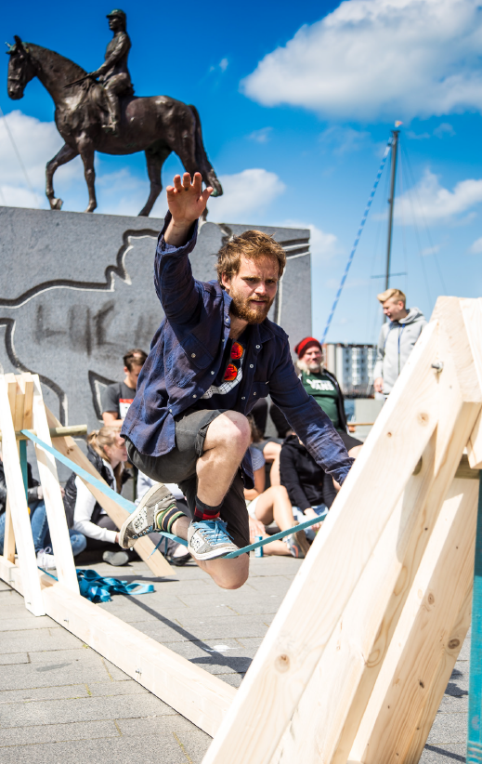


Balance
Din arbejdsplads har en holdning
Forebyg og stop mobning klik her
Notes:
For alle er der god grund til at sætte fokus på trivsel. Medarbejdere, der er mentalt ovenpå og trives, er produktive medarbejdere og dermed et plus for forretningen.
Manglende arbejdstrivsel påvirker derimod effektivitet, produktivitet og kvalitet i opgaveløsning. Lav trivsel kan også medføre tab af selvværd og professionel selvtillid samt skade relationer på arbejdspladsen.

Slide 21
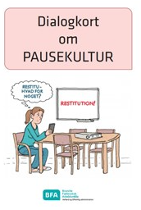
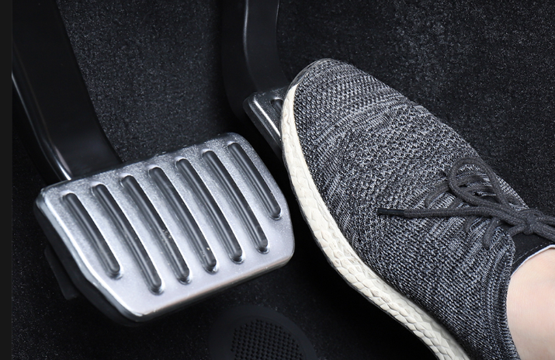
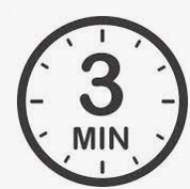
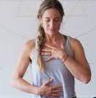
Pausekultur – sæt emnet på dagsordenen
En lille indsats
med stor virkning
Hvad er en pause?
En pause er ”et mellemrum eller et stop, hvor man holder op med at gøre det, man er i gang med og gør noget andet i en periode”.
Der er god grund til at sætte fokus på restitution og pauser, hvis I ønsker en arbejdsplads, som er produktiv, leverer god kvalitet og er sund for medarbejderne.
Mennesker har et såkaldt ’autonomt nervesystem’, som fungerer uden, at vi tænker over det. Det består af to dele: En ’speeder’, som automatisk går i gang, når vi har brug for at være aktive - og en ’bremse’, som sørger for restitution og fordøjelse.
Klik på billedet for mere viden
Tre minutters pause til hjernen reducerer indholdet af stresshormonet adrenalin med 30 %
Ved at trække vejret dybt eller have sunde relationer med andre i de tre minutter reduceres indholdet af adrenalin med 50 %

Slide 22
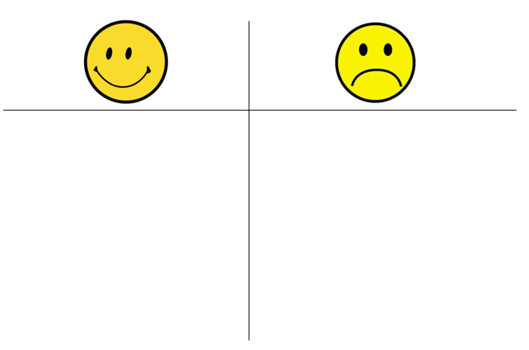
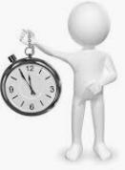
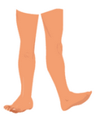
Gruppeøvelse – kortlægning
Hvilke positive og negative påvirkninger af det psykiske
arbejdsmiljø kan du se på din arbejdsplads?
Hvad går godt
Hvad går ikke godt
Forebyggende
- trivsel og social kapital styrkes
15 min.
Minimere kendte risikofaktorer
To ben
Se side 74 – 81 i grundbogen – her finder du gode bud på hvordan der kan arbejdes for et godt psykisk arbejdsmiljø!
Notes:
Positiv faktorer: Godt samarbejde - Indflydelse på eget arbejde - Tillid til kolleger og ledelse - Mening i arbejdet - Balance mellem krav og kompetencer
Negativ faktorer: Stor arbejdsmængde og stort tidspres - Vanskelige mål og krav - Uklare krav og forventninger -Manglende indflydelse – Usikkerhed - Konflikter og dårligt samarbejde

Slide 23
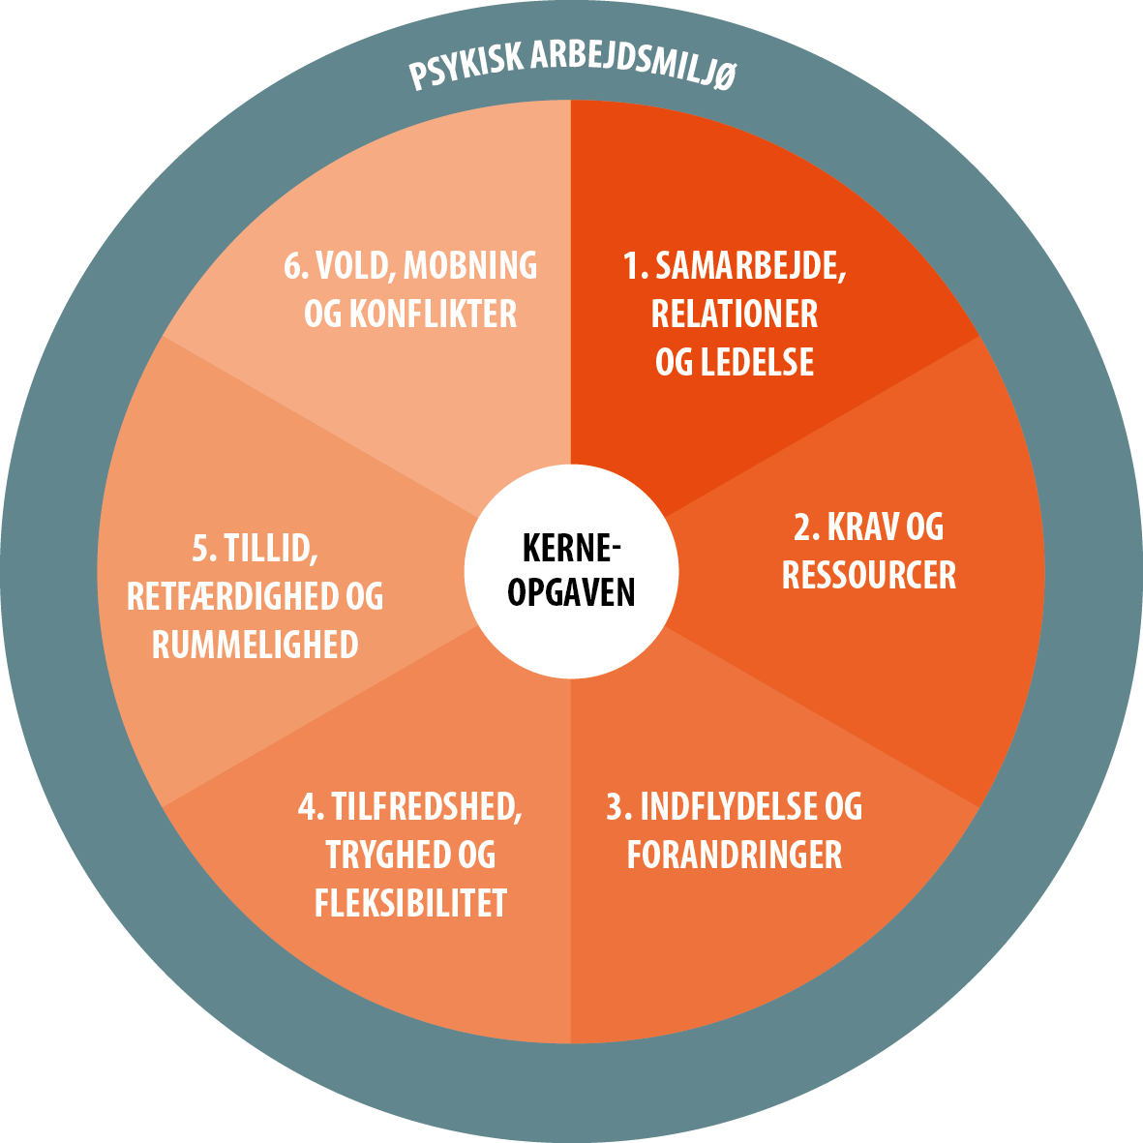

Gruppeøvelse
Målet med øvelsen:
Du får kendskab til en metode der kan kortlægge det psykiske arbejdsmiljø, og hvordan du kan arbejde med de emner der bliver kortlagt.
Gruppeøvelse:
Drøft i hvilken kategori ”jeres”
emne skal placeres.
Passer emnet ikke i en kategori,
sættes den udenfor figuren.
OPGAVE
15 min.
Læs evt. om kategorierne i bogen s. 76-78
Drøft
Placér
Del læring i
plenum
Notes:
Lad deltagerne selv vælge hvilken kategori de ønsker at arbejde med….

Slide 24
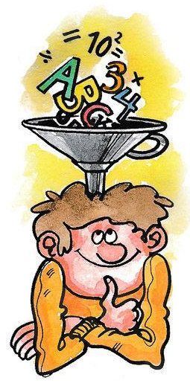
Hvad lærte øvelsen dig?

Slide 25


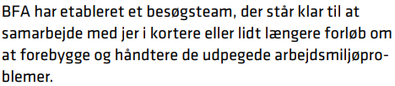
Ekstern støtte – uden beregning
Klik her for film
SPARK er et gratis tilbud til kommunale arbejdspladser og er parternes fælles indsats for at understøtte den lokale dialog og samarbejdet om et godt psykisk arbejdsmiljø.
Flere folkeskoler, daginstitutioner eller hele hjemmeplejen
i en kommune
Afdelinger på et hospital eller på tværs af matrikler
Døgninstitutioner i en region eller kommune
Uddannelsesinstitutioner på tværs af geografi
SPARKs konsulenter sidder klar i røret på 33703400 for at hjælpe jer videre, når I er kørt fast i en problematik, har brug for ny inspiration eller vil høre mere om SPARKs tilbud.

Slide 26
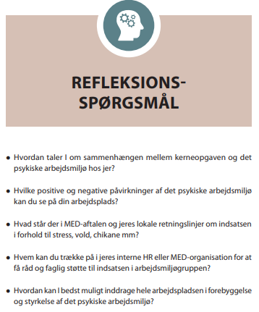



Refleksion - side 80
10 min.

Slide 27




Det ved du noget om nu
1 2 3
★ Psykisk arbejdsmiljø
★ Påvirkninger, holdninger og kultur

Slide 28
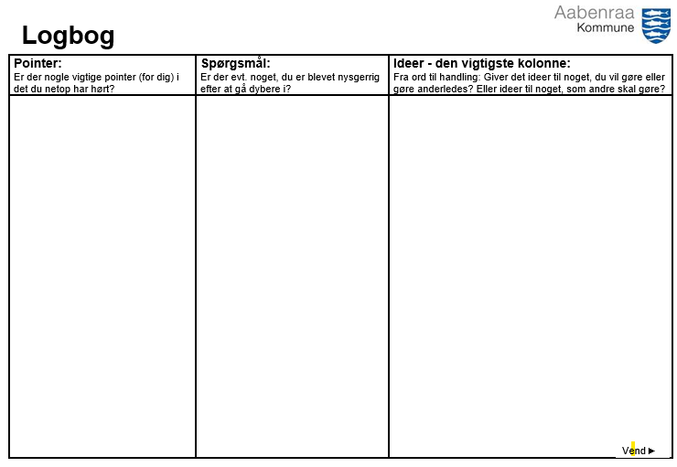
2 min. refleksion + udfyld
3 min.
Notes:
11.05 – godt vejr – gåtur og drøft læringspointer

Slide 29
FOREBYG MED
OVERBLIK OG SYSTEMATIK
(7)

Slide 30
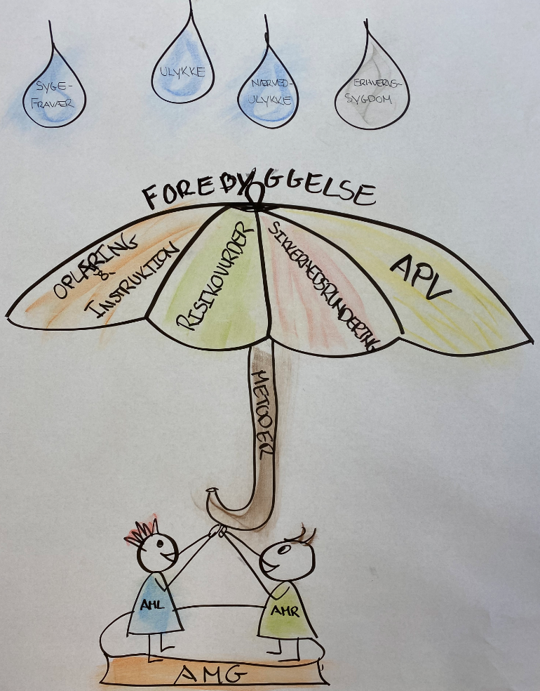


Forebyggelse
METODER
Retningslinjer forebyggende aftaler
God oplæring og instruktion udvikle
Risikovurderinger undgå
Sikkerhedsrunderinger tilsyn og kontrol
APV og trivselsmålinger opfange
Analyse og læring af hændelser undgå

Slide 31
APV
OG
TRIVSELSUNDERSØGELSE (8)

Slide 32
APV - en reel ressource i arbejdsmiljøet
Påstand
Der kan være tendens til, at APV’en laves rituelt hver 3. år for Arbejdstilsynets eller arbejdsmiljøorganisationens skyld, men ikke er en reel drivkraft for arbejdsmiljøforbedringer.
Hvordan vi sikrer, at APV bliver et aktiv for linjeledelsen og virksomhedens (økonomiske) udvikling?
Om APV’en bør være offentlig som grundlag for at blive en konkurrenceparameter?
Hvordan APV bliver et levende redskab – og ikke bare et øjebliksbillede?

Slide 33
APV – et vigtigt redskab
APV er et lovkrav
Skal være skriftlig
Følge og overvåge arbejdsmiljøet
Metodefrihed
Planlægge løsninger
Ved væsentlige ændringer
Mindst hvert 3. år
Løbende opfølgning
APV skal være tilgængelig for ledere, medarbejdere og Arbejdstilsynet
Notes:
Rudersdal: Arbejdet med APV ligger også lokalt – nogle steder er der truffet beslutninger på Område niveau andre steder er det helt op til den enkelte arbejdsplads. Kommunen har adgang til SurveyXact, som kan benyttes til spørgeskemaer, hvis man ønsker at udforme sin APV på denne måde. Det er vores Kommunikationsenhed, der står for at tildele adgange her til. Hvis man har brug for hjælp og sparring om APV, kan man søge viden på intranettet eller kontakte mig.

Slide 34
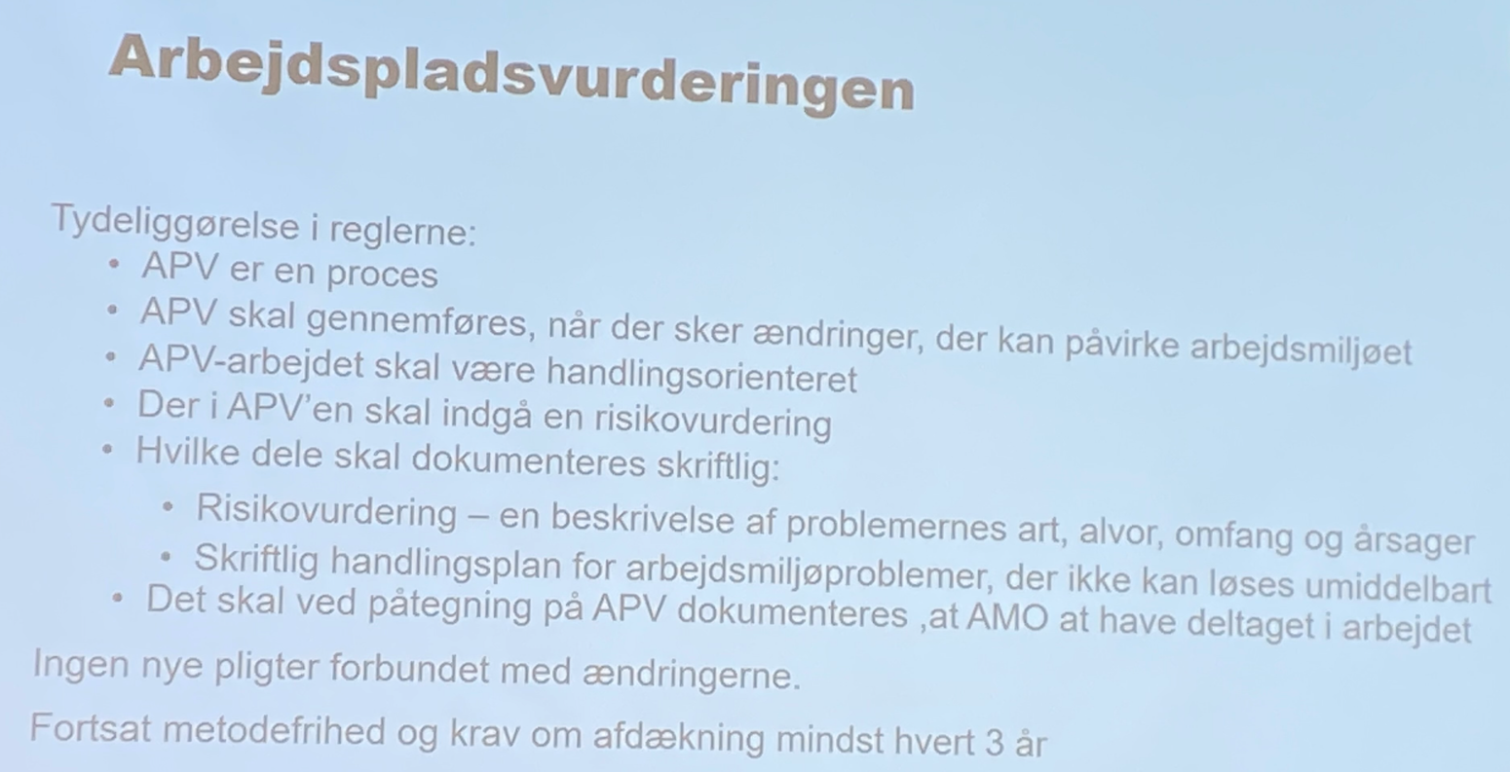
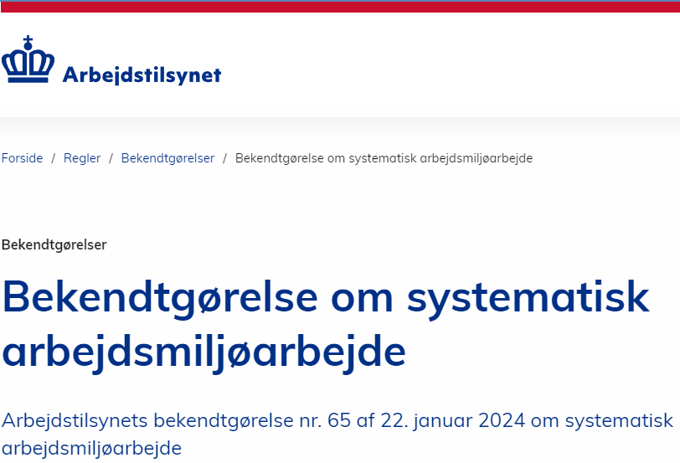
Systematisk arbejdsmiljøarbejde
Reglerne vedrørende APV og samarbejde om arbejdsmiljø (AMO) nu er sammenlagt i en bekendtgørelse.
Tydeliggørelse af fx APV samt AMOs roller og opgaver.
Ændringen vedrørende den årlige arbejdsmiljødrøftelse.
FØR: MED-udvalgene skulle som led i den årlige drøftelse skal bidrage til virksomhedens kompetenceudviklingsplan for medlemmerne af arbejdsmiljøorganisationen.
NU: HMU skal som et led i den årlige arbejdsmiljødrøftelse, drøfte den supplerende uddannelse af arbejdsmiljørepræsentanter og arbejdsledere i arbejdsmiljøorganisationen

Slide 35

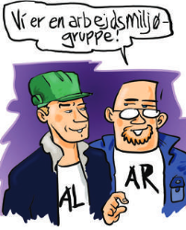
Systematisk arbejde med arbejdsmiljøet
APV´en er fundamentet når I arbejder systematisk og
løbende med at løse og forebygge arbejdsmiljøproblemer!
APV flere varianter:
Fysisk
APV
Kemisk
APV
Psykisk
APV
Gravid
APV
HVEM udfører APV?
(starter, slutter, rykker for svar, beskriver, vurderer og skriver handlingsplaner)
Bil
APV
Borger
hjem
APV
AMG
Beskriv og vurder problemets art, alvor og omfang (APV).
Vurdér, om der er forhold i arbejdsmiljøet, der medvirker til smerter og øget sygefravær.
Udarbejd en handlingsplan der eliminerer problemerne.
Følg løbende op.

Slide 36




APV – bekendtgørelse nr. 559
Hvem skal have en APV?
Hvem er ansvarlig for at der udarbejdes en APV?

Slide 37
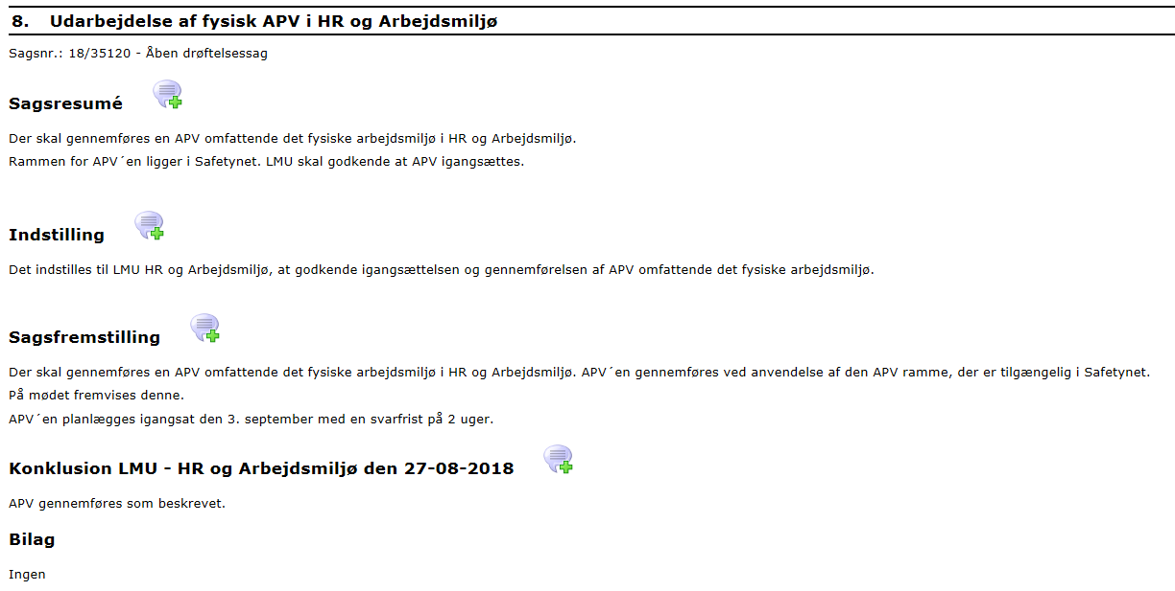
APV – hvornår - hvordan
Hvornår skal der udarbejdes APV?
- Ved væsentlige ændringer på arbejdspladsen
- Mindst hvert 3. år
Hvordan finder du ud af, hvornår den næste APV skal iværksættes, og hvilken metode skal der anvendes?
LMU eller AMG referat

Slide 38


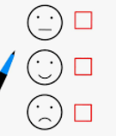
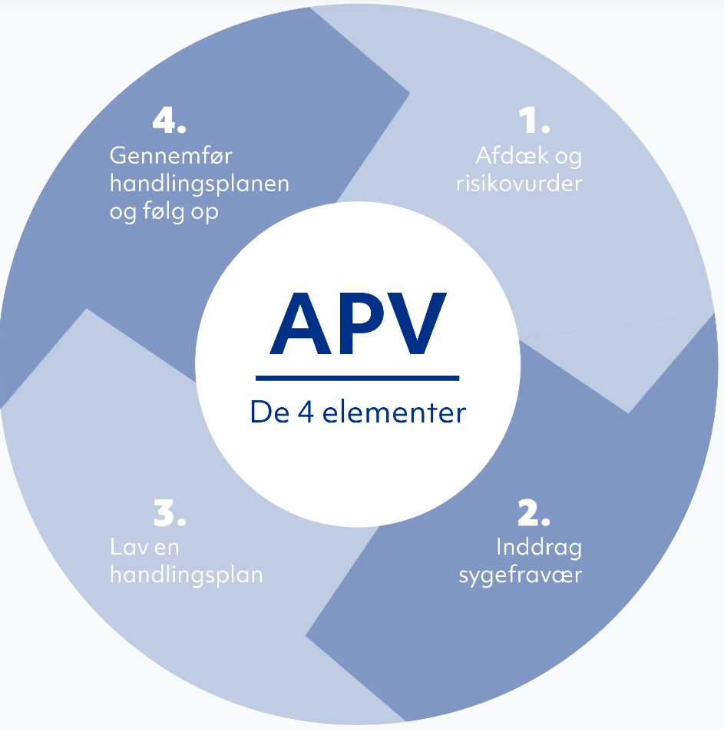




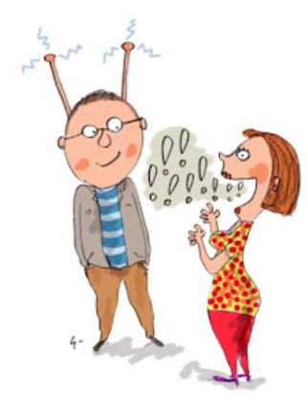
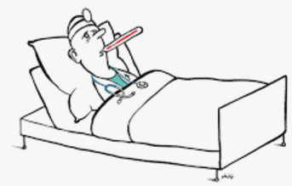


4 faser i APV-processen
- Vurdér din arbejdsplads løbende – lav en struktur der opfanger sikkerhedsproblemer
LMU vedtager hvordan (metoder) arbejdspladsen opnår viden om arbejdspladsens sikkerhed og sundhed
Er problemet løst?
Ja – AP gennemført - noter i SafetyNet
Nej – ny handlingsplan
Se lokale retningslinjer i LMU
ift. hvornår og hvordan det
afgøres om de valgte løsninger
virker?
1. Planlægning af proces i LMU
2. Information fx anonym el. ikke
3. Udsendelse/møde
A: Digitalt spørgeskema via
”Safetynet” (flere skabeloner)
B: Tavlemøder – Kaizen (løbende)
Spørgeskema (SafetyNet)
Tavlemøder
Dialog med leder, TR eller AMR og personalemøder
Observation fx sikkerhedsrundering
Krav: Alle skal høres, alle skal på forhånd vide hvordan resultaterne viderebearbejdes!
SafetyNet!
Sygdom er en personlig sag
Sygefravær er et fælles anliggende/ ansvar
Kultur – Hvornår er man syg? Hvornår er man rask? (dialogkort)
Generel viden fra dialog med leder dag 8
Mønstre i statistikken
Nysgerrig på hvad arbejdspladsen kan gøre bedre for at hindre sygefravær
Handlingsplan (for problemer der ikke kan løses umiddelbart) = skriftlig dokumentation der indeholder en risikovurdering = Beskrivelse af problemets art, alvor, omfang og årsager
Notes:
Sygefravær (kort, langt (mere end 14 dage) (dialog dag 1, 8, 15, hyppigt (3 fraværsperioder inden for 6 måneder)
Analyser afdelingens sygefravær til bunds sygefraværs-statistikken – fx i LMU referat – er der mønstre?
Er der forhold på arbejdspladsen der påvirker sygefraværet (leder info fra ledergruppen – AMR info fra medarbejderne)
Drøft observationer/oplevelser baseret på fakta
Beskriv og vurder sygefraværssituationen – her skal det tydeligt fremgå, at 1. sundhed og 2. hygiejne er ind tænkt i indsatsen – se også arbejdsmiljøhåndbogens afsnit ”Nærvær/fravær”
Ved påviste problemer, skal der udarbejdes en konkret handlingsplan for hvordan problemet løses – tænk gerne smart og gå nye veje
Sikre jer en ensartet systematik i forbindelse med håndtering af sygefravær (dialoger – pjece) = tryghed

Slide 39

To veje -til at reducere arbejdsrelateret sygefravær
Ca. 35-40% af sygefraværet direkte relateret til arbejdsforhold
Bæredygtigt arbejdsmiljø (forebyggelse)
En tidlig og forebyggende indsats
Fælles ejerskab og indsats
Strategisk, målrettet arbejdsmiljøindsats med fokus på et sundt og sikkert arbejdsmiljø for alle
En velfungerende Trivselsordning, der tager udgangspunkt i organisationens behov
Dialog, opfølgning og handling på Trivselsmåling
Et aktivt og involveret MED-system der styrker og kvalificerer sygefraværsindsatsen i et forebyggelsesperspektiv.
Håndtering (reducere sygefraværsperioden)
Ledere handler jf. del-politikken
Medarbejdere har kendskab til handlingerne (fx dialog dag 1, 8 og 15)
Systematisk indberetning og statistik
Tydelig ledelse
Lokale MED-udvalg/personalemøde med MED-status:
- Aftaler lokale procedure for syge-/raskmelding
- Drøfter løbende sygefraværssituationen (sygefraværsstatistik)
Kilde: Del-politik for forebyggelse af sygefravær

Slide 40

To veje
Mere fremmøde mindre konsekvens
Mindre fremmøde større konsekvens
Bæredygtigt arbejdsmiljø
Håndtering af sygefravær og arbejdsulykke

Slide 41
Opmærksomheder
Start med at tale om det der fungerer og så hvad skal være bedre.
Hvilke indsatser foreslår kollegaerne der skal understøtte en positiv udvikling?
Er forholdet et vilkår eller er det noget vi kan ændre?
Kan/skal arbejdspladsen ændre forholdet?
Er det kun den øverste ledelse der skal ændre forholdet?
Skyldes forholdet eksterne vilkår?
Det er vigtigt at drøfte, om og hvor arbejdsmiljøproblemerne kan løses organisatorisk
Vilje til forandring?
Der kan være et problem, uden at der er ressourcer eller motivation til at gøre noget ved det
Det er bedre at tage en bevidst beslutning om ikke at gøre noget ved problemet, end at snakke om at gøre noget uden at gøre det.
Italesæt ikke en indsats, hvis der ikke er vilje eller evne til at gennemføre den
En kortlægning af arbejdsmiljøet viser hvordan situationen er – ikke hvorfor!
Drøft om arbejdspladsen kan/skal ændre forholdet?
Skriftligt resultat foreligger
Hvad er årsagen til problemerne?
Hvordan kan vi løse dem?
Lov om arbejdsmiljø
Sundhedsordning for ansatte
Hygiejne
Involvering, løs her og nu ”små-
ting” og løbende information
Man kan ændre det fysiske arbejdsmiljø, ved at købe nye stole eller udskifte en bordplade,
Men det psykiske arbejdsmiljø genskabes hver dag og kræver en løbende indsats.
Notes:
Sygefravær
Analyser afdelingens sygefravær til bunds sygefraværs-statistikken – fx i LMU referat – er der mønstre?
Er der forhold på arbejdspladsen der påvirker sygefraværet (leder info fra ledergruppen – AMR info fra medarbejderne)
Drøft observationer/oplevelser baseret på fakta
Beskriv og vurder sygefraværssituationen – her skal det tydeligt fremgå, at 1. sundhed og 2. hygiejne er ind tænkt i indsatsen – se også arbejdsmiljøhåndbogens afsnit ”Nærvær/fravær”
Ved påviste problemer, skal der udarbejdes en konkret handlingsplan for hvordan problemet løses – tænk gerne smart og gå nye veje
Sikre jer en ensartet systematik i forbindelse med håndtering af sygefravær (dialoger – pjece) = tryghed

Slide 42
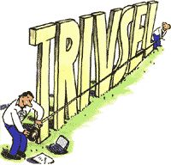

Trivselsundersøgelse – en del af den psykiske APV
Fakta
En systematisk indsats
Obligatorisk - hvert 2. år
Aftale mellem parterne
- hvert 3. år
Anonymt spørgeskema
2019 + 2021 + 2023 kortlægning af:
Social kapital (samarbejde, tillid og retfærdighed)
Psykisk arbejdsmiljø
Krænkende handlinger
Arbejdsrelateret sygefravær
Næste trivselsundersøgelse gennemføres i 2026

Slide 43

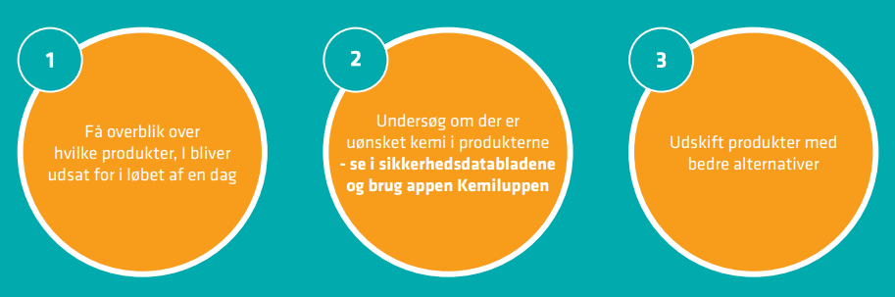
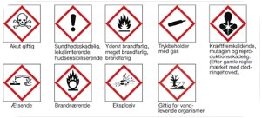
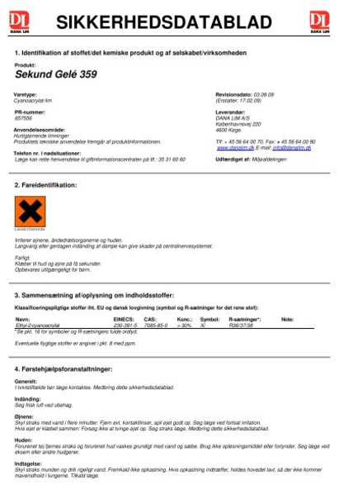
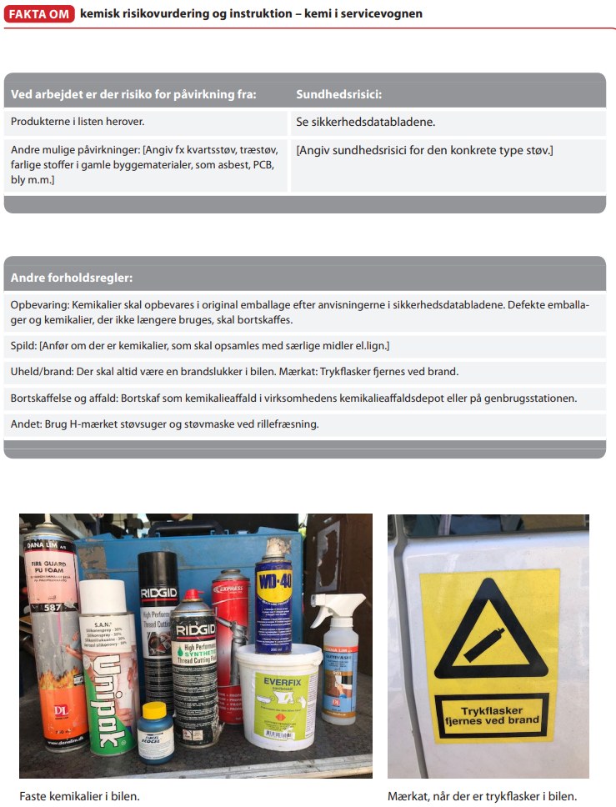
Kemisk risikovurdering - APV
I skal vurdere jeres brug af farlige kemiske stoffer og materialer i en særlig arbejdspladsvurdering (kemisk APV)
Den udgør en del af arbejdspladsens almindelige APV.
Brug oplysninger fra blandt andet sikkerhedsdatablade og tekniske datablade.
Hvis det ikke er muligt = udarbejd en instruktion og sikre en oplæring
https://www.styrpaastofferne.dk/
Mere om hvordan I håndterer kemikalier i arbejdsmiljøet

Slide 44
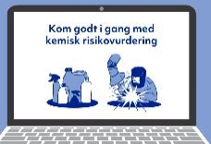
Metode
Arbejdsmiljøgrupperne skal inddrage hygiejne og biologiske risikofaktorer i AMG´s årshjul. Det sikrer et systematisk arbejdsmiljøarbejde, en løbende risikovurdering og øger muligheden for at iværksætte forebyggende tiltag.
Kilde: AT

Slide 45

Fakta

Slide 46
Det ved du nu
Kender de fire faser i APV-processen, herunder inddragelse af sygefravær og samarbejde med Lokal MED.
Kender forskellige metoder til APV, herunder trivselsundersøgelsen.
Vigtigheden i at have et højt informationsniveau om arbejdsmiljø-indsatser og inddragelse af medarbejderne
Notes:
Håndtegnsevaluering

Slide 47
2 min. refleksion + udfyld
3 min.
Notes:
11.05 – godt vejr – gåtur og drøft læringspointer

Slide 48
ARBEJDSMILJØ
NATIONALT OG LOKALT
Notes:
Flyt fokus fra indhold og form til deltagernes UDBYTTE!!!!

Slide 49

Gæst - Hygiejnekonsulent
Hanne Sørensen

Slide 50
FOREBYG MED
OVERBLIK OG SYSTEMATIK
(7)

Slide 51
Forebyggelse
METODER
Retningslinjer forebyggende aftaler
God oplæring og instruktion udvikle
Risikovurderinger undgå
Sikkerhedsrunderinger tilsyn og kontrol
APV og trivselsmålinger opfange
Analyse og læring af hændelser undgå

Slide 52

Risikovurdering

Slide 53

Film – undgå ulykker

Slide 54

Alle ulykker kan forebygges
Kilde: Kvikguide - Vision Zero for sikkerhed

Slide 55

Vær beredt - retningslinjer
LMU
Retningslinjer der handler om at forebygge
Fx retningslinje for
- Stressforebyggelse
- Krænkelse, mobning og seksuel chikane (kollega)
- Fysisk og/eller psykisk vold, trusler og chikane (borger)
- Forebyggelse og håndtering af sygefravær
- Seniormedarbejdere (fastholdelse)
Fx sexisme - krænkelser og grænseoverskridende adfærd. Tag temaet op og kig nærmere på, om I har noget i jeres adfærd og kultur, der skal drøftes og handles på. Oplevelser, der er over grænsen.
Gør sådan
Tal sammen om temaet, herved øges sandsynligheden for, at det ikke finder sted. I kan tale om, hvilken kultur I har, og hvordan I ønsker at omgås hinanden.
Beskriv i retningslinjen hvordan I vil handle på sexisme og handlinger af krænkende karakter.
I skal have redskaber til at håndtere en eventuel uhensigtsmæssig kultur og adfærd.
Find retningslinjerne på jeres arbejdsplads

Slide 56








Forudse problemerne - risikovurdering
- Er på forkant
Rettidig omhu
Forandringer
organisationsændringer, omstruktureringer,
ny teknologi, nye måder at samarbejde…
Vold og trusler
tæt på mennesker som mistrives eller som er presset…
Arbejdsprocesser
balance mellem krævende og enklere opgaver,
rimelig fordeling af opgaver i teamet...
- Reagerer på de problemer der opstår
Arnold Mærsk
Mc-Kinney Møller
Stort set er tids-
forbruget det samme!
Hvad er vold i og uden for arbejdstid? Hvordan skal arbejdspladsen være et vigtigt bindeled i at skabe tryghed og finde løsninger?
Vi skal blive klogere på, hvordan ledere og medarbejdere kan opbygge et stærkere mindset for at tackle kriser og styrke organisationens robusthed.
Læs mere i grundbogen side 57 + arbejdsmiljøhåndbogen

Slide 57

Risikostyring (ny)
Hvorfor Risikostyring?
Risikostyring (Risk Management) er med tiden blevet et populært fagbegreb. Og med god grund. Det hjælper dig nemlig med at identificere, evaluere og håndtere risici, som kan påvirke din arbejdsplads negativt. Og det er der flere gode grunde til at prioritere.
Du får er 3 af de vigtigste.
Uanset, hvad der driver dig til at prioritere risikostyring,
er der særligt én ting, som er afgørende for, at du får succes:
Du er forberedt: Risikostyring hjælper dig med at identificere de risici, der kan opstå, og ruster dig til at håndtere dem, hvis de skulle blive aktuelle. Minimer faldgruber: Når du identificerer potentielle risici for din arbejdsplads, giver det dig mulighed for at optimere dine processer og minimere faldgruber. Overholdelse af krav: For mange arbejdspladser er risikostyring et krav for at overholde standarder og reguleringer. Uanset, hvad der driver dig til at prioritere risikostyring, er der særligt én ting, som er afgørende for, at du får succes:
Valg af metode - og evnen til at mestre den.

Slide 58

Risikostyring

Slide 59

Start op – se film om risikostyring
Klik på billedet

Slide 60

Lær af hændelser
I skal dokumentere alle tre kategorier af ulykker:
Arbejdsulykker, som medfører sygefravær eller vurderes at have erstatningsberettigede følger.
Arbejdsulykker, som ikke medfører sygefravær.
Nærved-ulykker, som ikke fører til nogen skade.

Slide 61

Sikkerhedsrundering
Løbende opfange risici
Identificeringen af farekilder
Den enkelte medarbejders egen erfaring er en vigtig kilde, når man skal kortlægge de daglige sikkerhedsproblemer, fordi medarbejderne er dem, der bedst ved, hvornår og hvor der opstår små og store risici. Det behøver ikke være noget, man normalt taler om – det kan være noget, som man har “lært at leve med”.
Lokal MED aftaler hvor hyppig AMG skal foretage sikkerhedsrunderinger i området (årshjul)
Risikofyldte arbejdsprocesser = hyppig (4 gange i året) / lav risiko (1-2 gange i året)
Planlæg runderingen inden et Lokal MED møde (få redegørelsen med på mødet)
Kommunikation; Personalemøde/e-mail/opslag mm. (ikke dato men tidsrum + hvad formålet med runden er)
Fokus i runderingen:
Bliver de fastsatte regler og procedurer efterlevet
Anvendes aftalte værnemidler/hjælpemidler korrekt
Rette på forkerte rutiner og arbejdsstillinger
Risici forbundet med sikkerhed og sundhed
Oprydning og renholdelse
(Fotografer fejl og mangler til viderebehandling i AMG)
Sikkerhedsrisici beskrives, vurderes, prioriteres + udarbejd handlingsplaner i SafetyNet
AMG bliver mere synlige
Medarbejderne oplever at sikkerheden tages alvorlig
Sidegevinster:
AT arbejdsmiljøvejvisere klik her beskrivelse af de vigtigste arbejdsmiljøproblemer i de enkelte brancher
Notes:
Kaldes også arbejdsmiljøgennemgang.

Slide 62




Nærved-hændelse
- En hændelse hvor det var lige ved at gå galt / tilløb til en ulykke
Nærved-ulykker indeholder vigtig information om risici i arbejdet, som skal anvendes til forebyggende indsatser
1
Gør det tydeligt, hvordan medarbejderne hjælper med at skabe en sundheds- og sikkerhedskultur når de oplyser om hændelser der var lige ved at gå galt
Vejledning på forsiden af SafetyNet!!!
Altså skal det være nemt for medarbejderne at oplyse om en nærved-ulykke
2
Medarbejderne registrer nærved-ulykker i SafetyNet
Arbejdsmiljøgruppen (leder får aut. Besked) undersøger hændelsen m.h.p. at forebygge fremtidige hændelser af lignende karakter, og handler på baggrund af undersøgelserne
3
Kan registreres på arbejdstelefoner
4
Udarbejd handlingsplan i SafetyNet

Slide 63


Voldshændelser (intern registrering)
- en fysisk og/eller psykisk hændelse hvor borger påvirker medarbejder negativt
Hændelserne indeholder vigtig information om risici i arbejdet
Informationen skal anvendes til forebyggende indsatser.
1
Udarbejd en lokal retningslinje i LMU, der konkret beskriver hvordan I undgår, og hvis det skulle ske, håndterer vold i og udenfor arbejdstiden. Herunder hvem man skal henvende sig til, og hvad man stiller op, hvis nogen oplever hændelser der påvirker dem negativt.
Vejledning på forsiden af SafetyNet!!!a
Tag afsæt i HMU´s gældende retningslinje af maj 2022.
2
Medarbejderne foretager en intern registrering af fysisk/
psykisk vold i SafetyNet (se spørgeguiden).
Arbejdsmiljøgruppen undersøger hændelsen m.h.p. at forebygge fremtidige hændelser af lignende karakter, og handler på baggrund af undersøgelserne.
3
Kan registreres på arbejdstelefoner
4
Udarbejd handlingsplan i SafetyNet og følg lokal retningslinje.

Slide 64
Krænkende handlinger (mobning og seksuel chikane)
- En hændelse hvor en kollega påvirker en kollega negativt
Hændelserne indeholder vigtig information om risici i arbejdet
Informationen skal anvendes til forebyggende indsatser.
1
Udarbejd en lokal retningslinje i LMU, der konkret beskriver hvordan I undgår, og hvis det skulle ske, håndterer vold i og udenfor arbejdstiden. Herunder hvem man skal henvende sig til, og hvad man stiller op, hvis nogen oplever hændelser der påvirker dem negativt.
Vejledning på forsiden af SafetyNet
Tag afsæt i HMU´s gældende retningslinje af maj 2022.
2
Medarbejderne foretager en intern registrering af fysisk/
psykisk vold i SafetyNet (se spørgeguiden).
Arbejdsmiljøgruppen undersøger hændelsen m.h.p. at forebygge fremtidige hændelser af lignende karakter, og handler på baggrund af undersøgelserne.
3
Kan registreres på arbejdstelefoner
4
Udarbejd handlingsplan i SafetyNet og følg lokal retningslinje.

Slide 65



Krænkende handlinger (mobning og seksuel chikane)
- En hændelse hvor en kollega påvirker en kollega negativt
Hændelser hvor kollega påvirker kollega negativt kan udgøre en risiko på arbejdspladsen. Der skal iværksættes forebyggende indsatser.
1
Udarbejd en lokal retningslinje i Lokal MED, der konkret beskriver hvordan I undgår, og hvis det skulle ske, håndterer krænkende handlinger. Herunder hvem man skal henvende sig til, og hvad man stiller op, hvis nogen oplever hændelser der påvirker dem negativt.
Tag afsæt i HMU´s gældende retningslinje.
2
Medarbejderne foretager en intern registrering af fysisk/
psykisk vold i SafetyNet (se spørgeguiden).
3
Arbejdsmiljøgruppen undersøger hændelsen m.h.p. at forebygge fremtidige hændelser af lignende karakter, og handler på baggrund af undersøgelserne.
4
Udarbejd handlingsplan i SafetyNet og følg lokal retningslinje.
Krænkende handlinger hører ikke til på arbejdspladsen | VPT
Tilgængelig i det virtuelle grupperum

Slide 66



SafetyNet-support
arbejdsskader@aabenraa.dk
HJÆLP

